Slide 1
Elektrisch
handgereedschap
Risico’s
Instructies

Slide 2
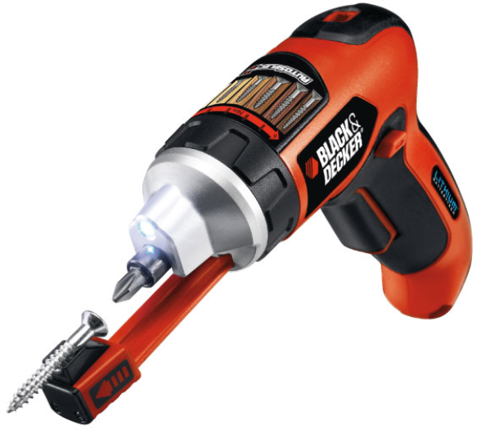
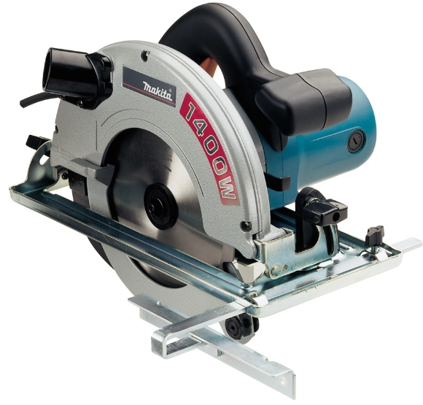
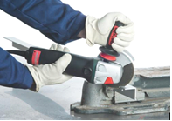
Elektrisch
handgereedschap

Slide 3
Elektrisch
handgereedschap
elektrische gereedschappen met een externe krachtbron aangedreven:
voor gebruik op het stroomnet (met netsnoer)
voor gebruik met een accu (zonder netsnoer)
door de externe aandrijving ontstaan er specifieke gevaren/risico’s, waartegen je je moet beschermen
CE keurmerk
Dubbel geïsoleerd
Dodemansschakelaar (machine stopt wanneer de schakelaar wordt losgelaten)
Notes:
Elektrisch handgereedschap is gereedschap dat in de hand wordt gehouden en dat met een externe krachtbron wordt aangedreven, dus niet met je eigen kracht. Door de externe aandrijving ontstaan er specifieke gevaren/risico’s, waartegen je je moet beschermen. http://www.arbeidsveiligheid.net/veiligheidsartikelen/het-gebruik-van-handgereedschap
Het is aangewezen voor het gebruik de veiligheidsinstructies en alle andere voorschriften grondig te lezen en deze te bewaren. Wanneer deze
niet in acht worden genomen, kan dit een elektrische schok, brand of ernstig letsel tot gevolg hebben.

Slide 4
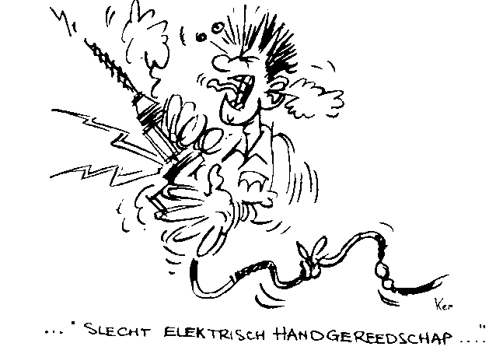
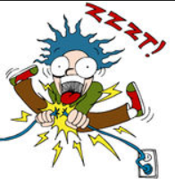
Risico’s
Elektrische schok
door binnendringen van water bij regen en in vochtige omgeving
wanneer u natte handen hebt of met de voeten in het water staat
door kapotte elektrische kabels, verlengsnoeren, stekkers en stopcontacten
Voor gebruik het toestel en snoeren controleren op beschadigingen.
Notes:
ELEKTRISCHE RISICO’S
Veel ongelukken met elektriciteit worden veroorzaakt door kapotte elektrische kabels, verlengsnoeren, stekkers en stopcontacten.
Inspecteer of het gereedschap in goede staat is.
Wat kan er zo allemaal beschadigd of kapot zijn?
Zijn er blootliggende kabelkernen te zien?
Is de kabel onbeschadigd, zonder sneden of schuurplekken?
Is de stekker in goede staat, d.w.z. is de buitenkant niet gescheurd en zijn de polen niet verbogen?
Is de kabel met plakband of op andere wijze onprofessioneel gerepareerd?
Is de behuizing van het gereedschap onbeschadigd?

Slide 5
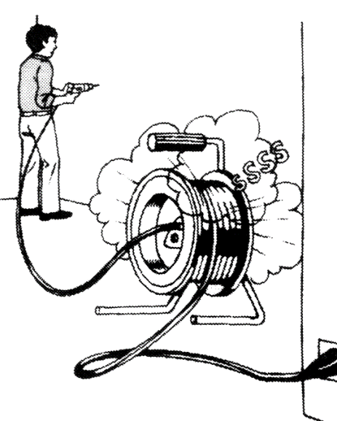
Risico’s
Brand
overbelasting van elektrische kabels
kortsluiting door slecht geïsoleerde draden
defecte contacten die leiden tot een abnormale weerstand en opwarming
vonken die het stof of de dampen tot ontsteking brengen
omgeving met explosiegevaar
(brandbare vloeistoffen,
brandbare gassen of
brandbaar stof)
Notes:
BRAND
Een elektrisch defect ligt in ons land aan de basis van 1 op 3 branden. Vrijwel alle elektrische apparaten produceren warmte. Daardoor kan brand ontstaan.

Slide 6
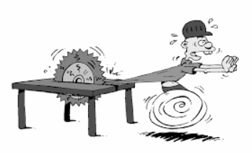
Risico’s
Ernstig letsel
Wanneer afvalsnippers met de hand worden weggenomen
Door afleiding, vermoeidheid, alcoholgebruik
Door loshangende kledij, lange haren of juwelen
Door instelgereedschappen of schroefsleutels die blijven zitten bij inschakelen
Notes:
ERNSTIG LETSEL
Wees alert, let goed op wat u doet en ga verstandig te werk bij het gebruik van het elektrisch gereedschap. Gebruik het
gereedschap niet wanneer u moe bent of onder invloed staat van drugs, alcohol of medicijnen. Een moment van
onoplettendheid bij het gebruik van het gereedschap kan tot ernstige verwondingen leiden.
Draag geschikte kleding. Hou haren, kleding en handschoenen uit de buurt van bewegende delen.
Loshangende haren, kleding en sieraden kunnen door bewegende delen worden meegenomen.

Slide 7
Instructies
Gebruik nooit een machine zonder dat je de werking ervan kent
Gebruik voor uw werkzaamheden het daarvoor bestemde elektrische gereedschap. Met het passende elektrische gereedschap werkt u beter en veiliger.
Lees aandacht de veiligheidsinstructiekaart
IK_HANDGEREEDSCHAP_011 (POV_Slijpschijf_alle merken)

Slide 8
Instructies
Gebruik geen elektrisch gereedschap waarvan de schakelaar defect is. Elektrische gereedschap dat niet meer kan worden in- of uitgeschakeld, is gevaarlijk en moet worden gerepareerd of verwijderd.
Trek de stekker uit het stopcontact voordat u het gereedschap instelt, toebehoren wisselt of het gereedschap weglegt. Deze voorzorgsmaatregel voorkomt onbedoeld starten van het
gereedschap.

Slide 9
Instructies
Voor gebruik de snoeren en toestel controleren op beschadigingen om contact met elektriciteit te vermijden.
Gebruik materiaal met de juiste IP-graad (indringing stof/water) voor werken in niet standaard omgeving.
Hou rekening met de omgeving waarin je moet werken, evt met de nodige werkvergunning.

Slide 10
Instructies
Veel ongevallen vinden hun oorzaak in het slecht onderhouden van gereedschappen.
Verzorg het gereedschap zorgvuldig. Controleer of bewegende delen van het gereedschap correct functioneren en niet vastklemmen.
Vervang onderdelen die zodanig gebroken of beschadigd zijn dat de werking van het gereedschap nadelig wordt beïnvloed.

Slide 11
Eigen voorbeelden? Zie ook de instructiekaarten van de verschillende handgereedschappen.

Slide 12
Voorbeeld?
Notes:
Spouwmes
Direct achter het zaagblad, bij de opgaande kant van het zaagblad, zit het spouwmes. De functie van het spouwmes is om te voorkomen dat de tanden van het opgaande deel van het zaagblad het werkstuk optillen en op deze manier van het zaagblad af lanceren. Dit gebeurt vooral als je het werkstuk per ongeluk draait waardoor het zaagblad klem komt te zitten in het werkstuk.
Het spouwmes is van glad staal, even dik of net een beetje dunner dan het zaagblad, en volgt de kromming van het zaagblad. Tussen zaagblad en het spouwmes zit hierdoor een min of meer constante spleet van ongeveer 2-5 mm. De bovenkant van het spouwmes zit 1 tot 3 millimeter onder de bovenkant van het zaagblad. Op die manier is het toch mogelijk een sleuf in hout te zagen.

Slide 13
Voorbeeld?

Slide 14
Voorbeeld?

Slide 15
BESLUIT
... zorgvuldige omgang met en zorgvuldig gebruik van
elektrische gereedschappen....
.....voorkomt de kans op ongevallen...
... en zorgt ervoor dat u beter en veiliger werkt!..

Slide 16
Vragen?

